Slide 1






UBND PHƯỜNG HƯNG ĐẠO
TRƯỜNG TIỂU HỌC ĐA PHÚC
MÔN: TIẾNG VIỆT
BÀI 61: ong ông ung ưng (Tiết 1)
NGƯỜI THỰC HIỆN: NGÔ THỊ THU HIỀN

Slide 2
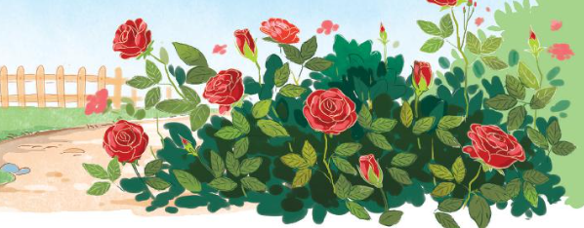
Nhận biết
1
̀
Nhưng bông hông rung rinh trong gió.
͂

Slide 3
Đọc
2
ong
ông
ung
ưng
tr
ong
trong

Slide 4
So sánh
ng
ô
ư
ông
ưng
ong
ng
ng
ung
o
ng
u

Slide 5


Mình cùng thi tài nhé!
Dãy 1: tạo và ghép tiếng có vần ong
Dãy 2: Tạo và ghép tiếng có vần ông
Dãy 3: Tạo và ghép tiếng có vần ung, ưng

Slide 6
Mình cùng thi tài nhé!
Dãy 1: Tạo tiếng có vần ong
dòng võng

Slide 7
Mình cùng thi tài nhé!
Dãy 2: Tạo tiếng có vần ông
bổng cộng

Slide 8
Mình cùng thi tài nhé!
Dãy 3: Tạo tiếng có vần
ung ưng
thúng vũng
đựng hửng

Slide 9
ong
ông
ung
ưng
tr
ong
trong
ong
ong
ông
ông
dòng
võng
bổng
cộng
ung
ung
ưng
ưng
thúng
vũng
đựng
hửng
Notes:
Ôn lại

Slide 10
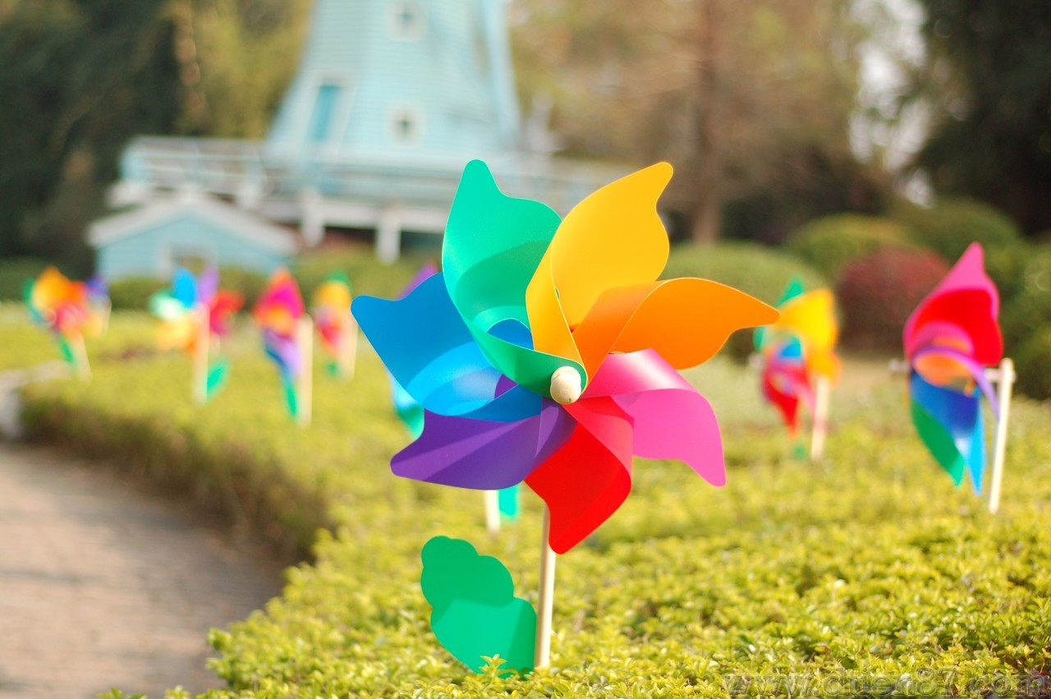
ong
ong
chong chóng
Notes:
Hay còn gọi là CHIM ĐA ĐA

Slide 11

ông
bông súng
ung
Notes:
Chênh lệch về độ tuổi và cao thấp

Slide 12
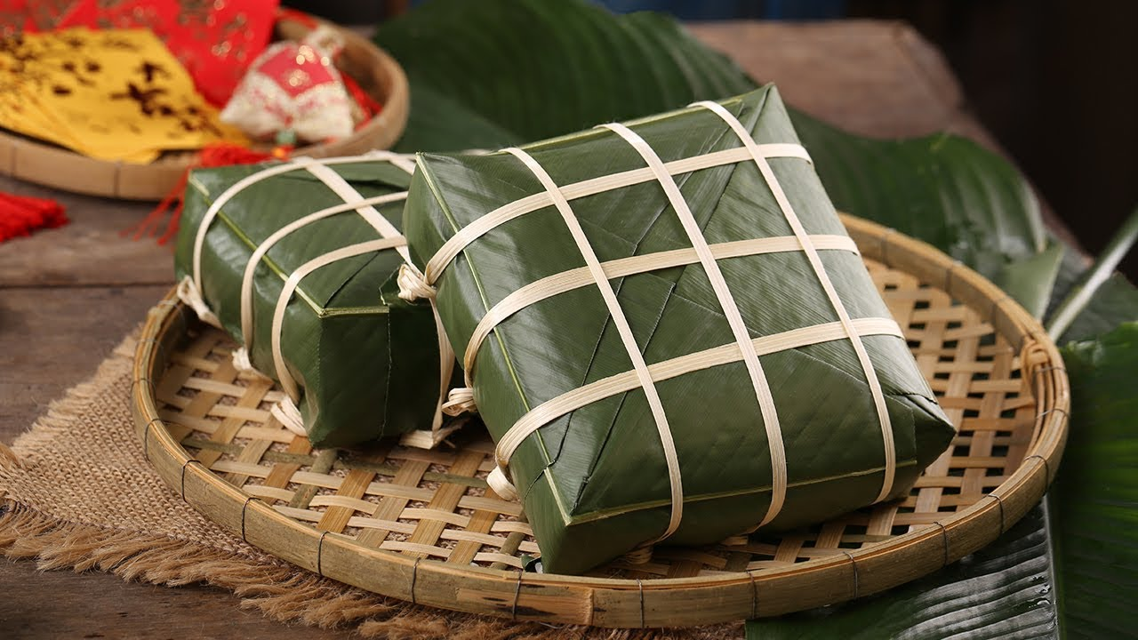
ưng
bánh chưng

Slide 13


chong chóng
bông súng
bánh chưng

Slide 14
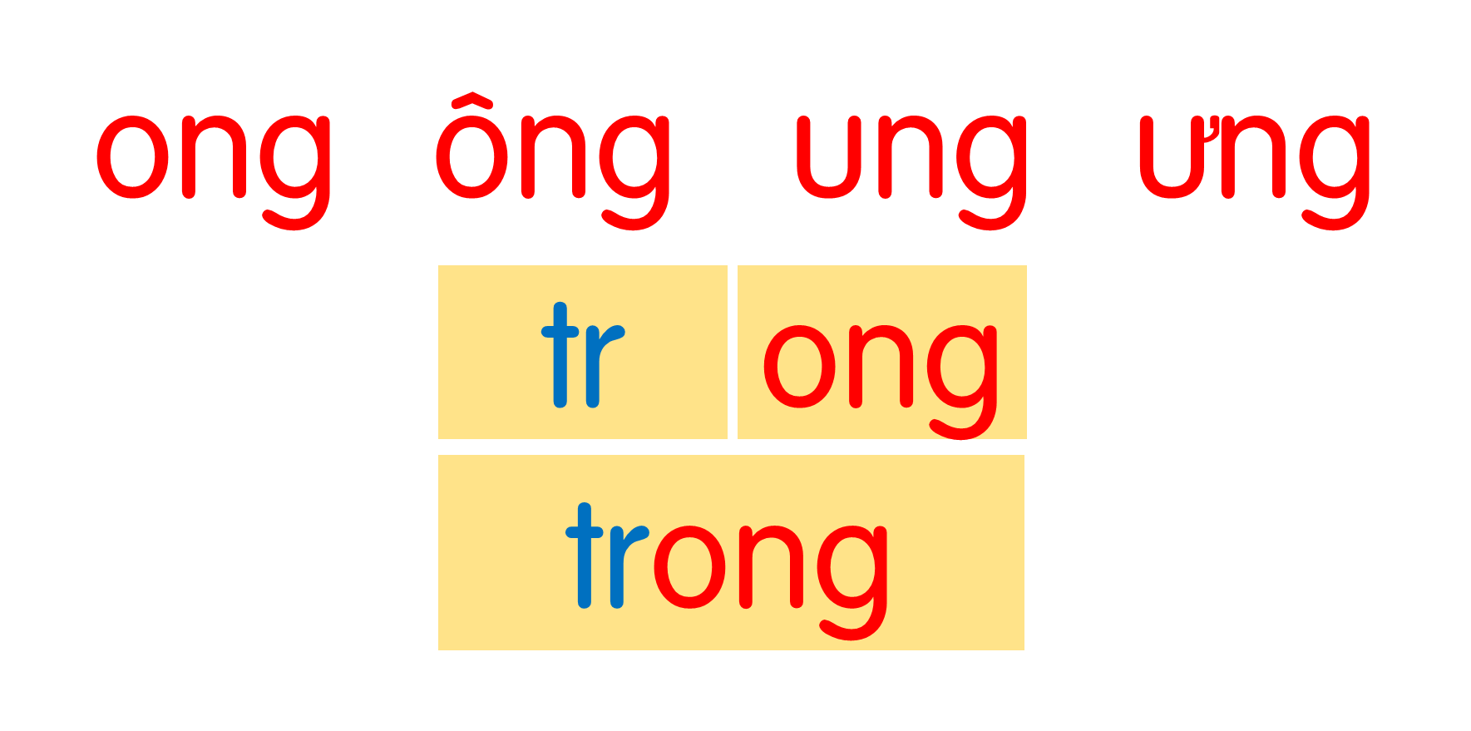
dòng
võng
bổng
cộng
thúng
vũng
đựng
hửng
chong chóng
bông súng
bánh chưng

Slide 15





Lê Thị Oanh
Hương Thảo – Zalo 0972.115.126

